Slide 1
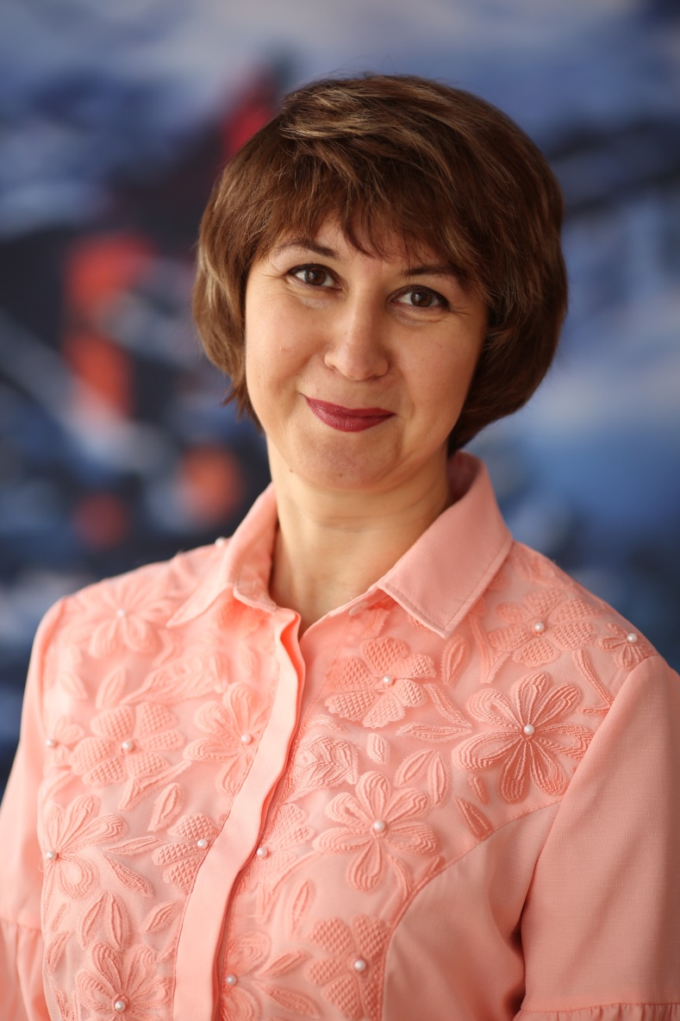
III РЕГИОНАЛЬНАЯ ШКОЛА «УНИВЕРСИТЕТ ДЕТСТВА»
Развитие речи дошкольников посредством использования кукол пальчикового театра
Козлова Альфида Мухамадиевна
Воспитатель МБДОУ «Детский сад № 15»
Города Гая оренбургской области

Slide 2

Речь является средством человеческого общения

Slide 3
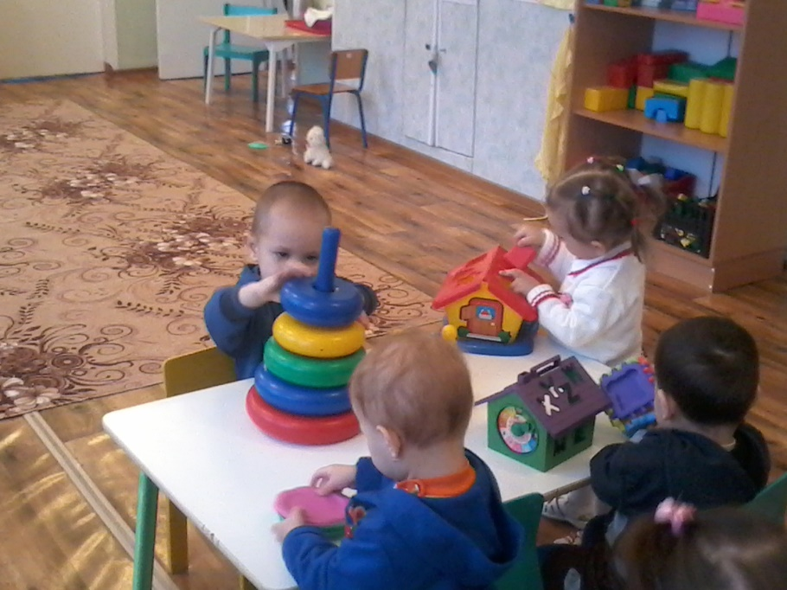
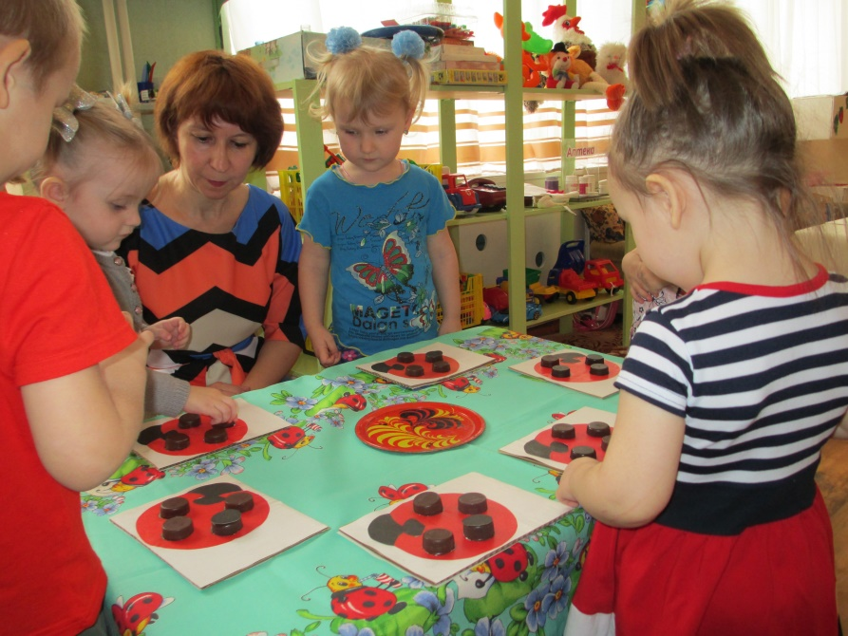
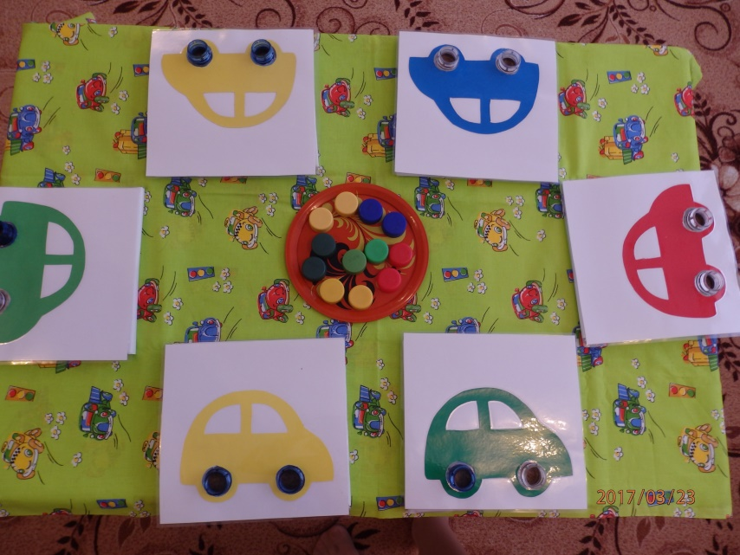
Развитие мелкой моторики

Slide 4
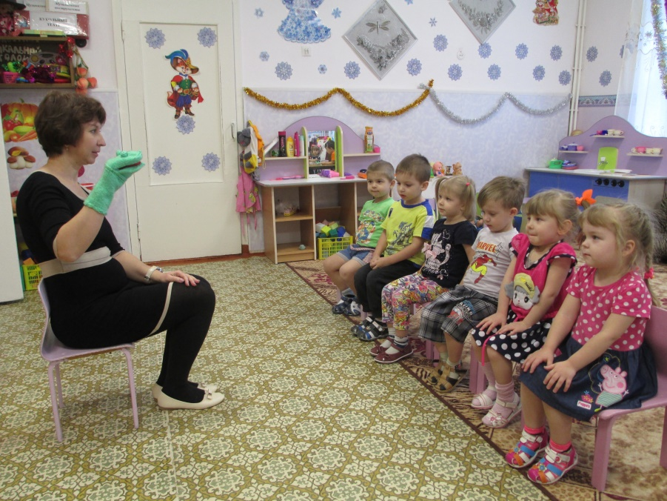
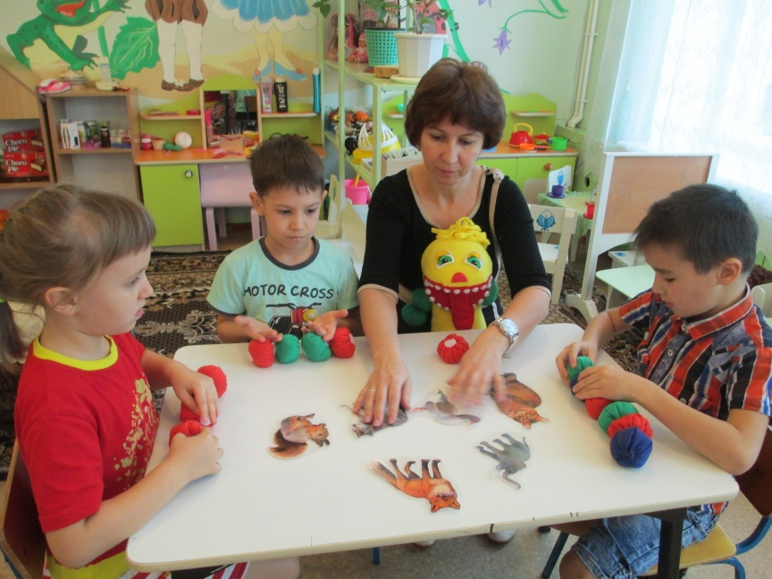
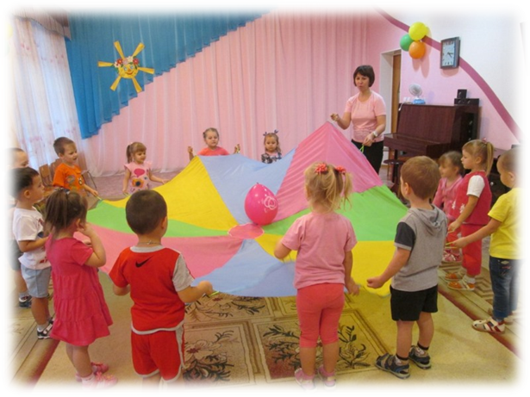
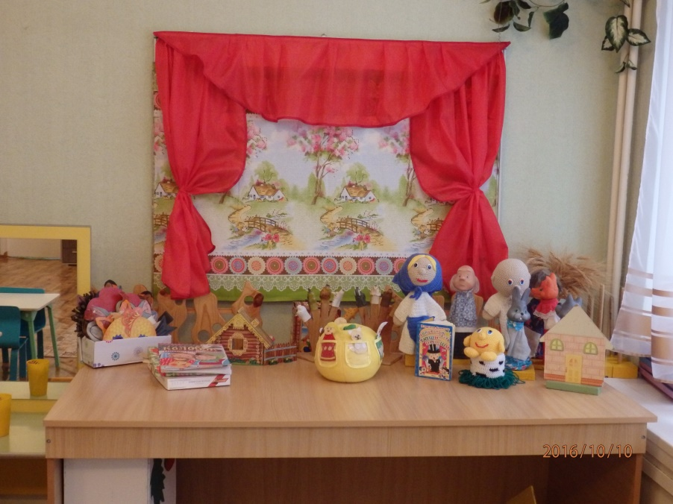
методы и средства активизации речевой деятельности

Slide 5
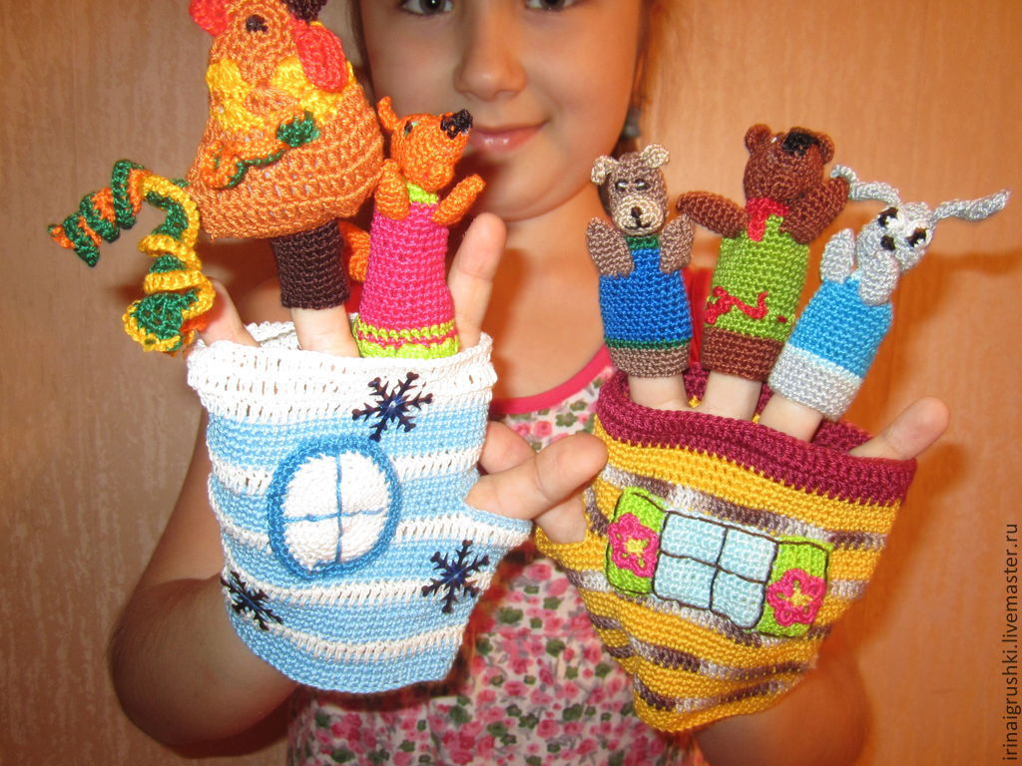
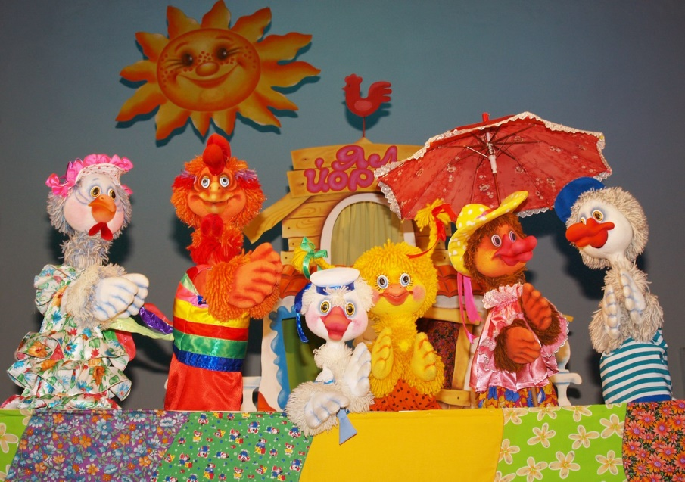
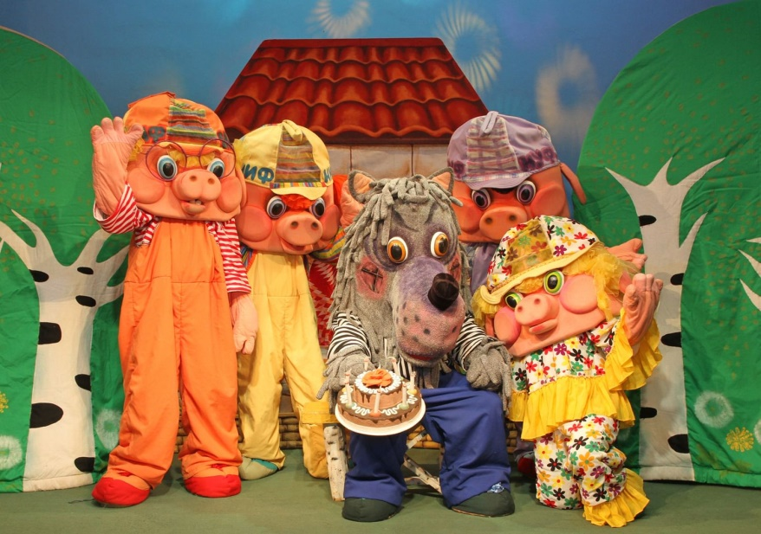
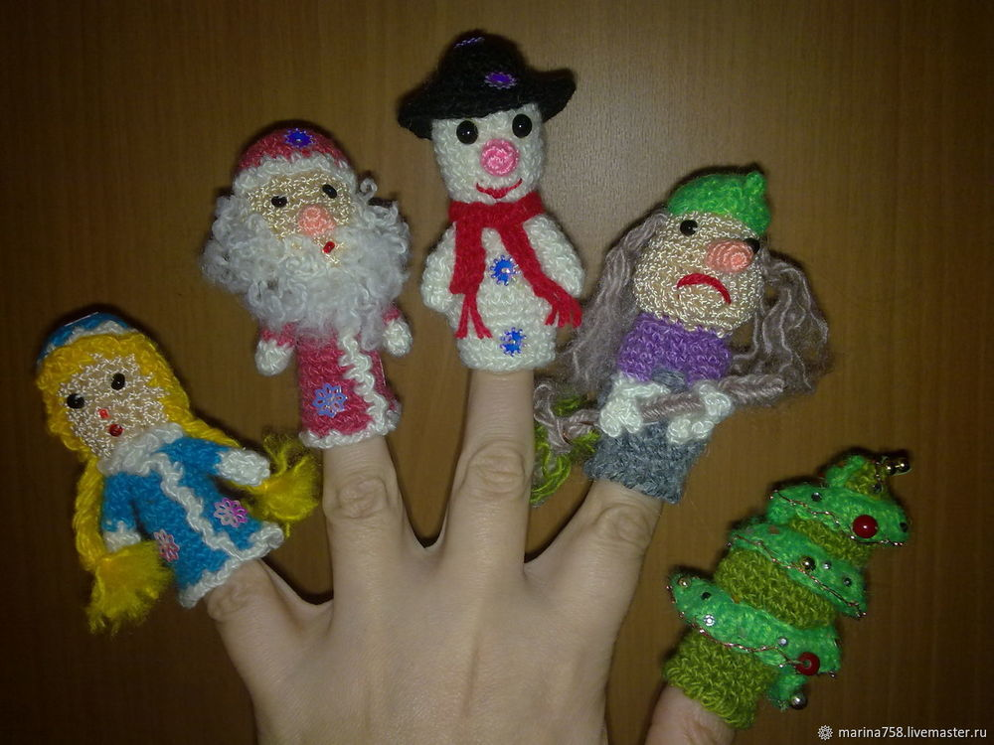
методы и средства активизации речевой деятельности

Slide 6
Театрализованная игра
Расширяется словарный запас
Усваивается богатство родного языка
Совершенствуется артикуляционный аппарат

Slide 7
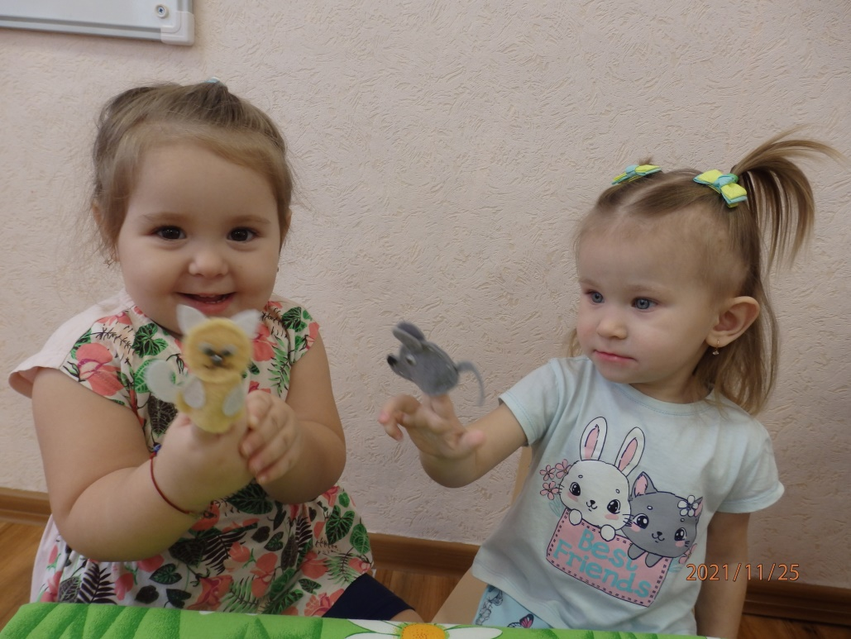
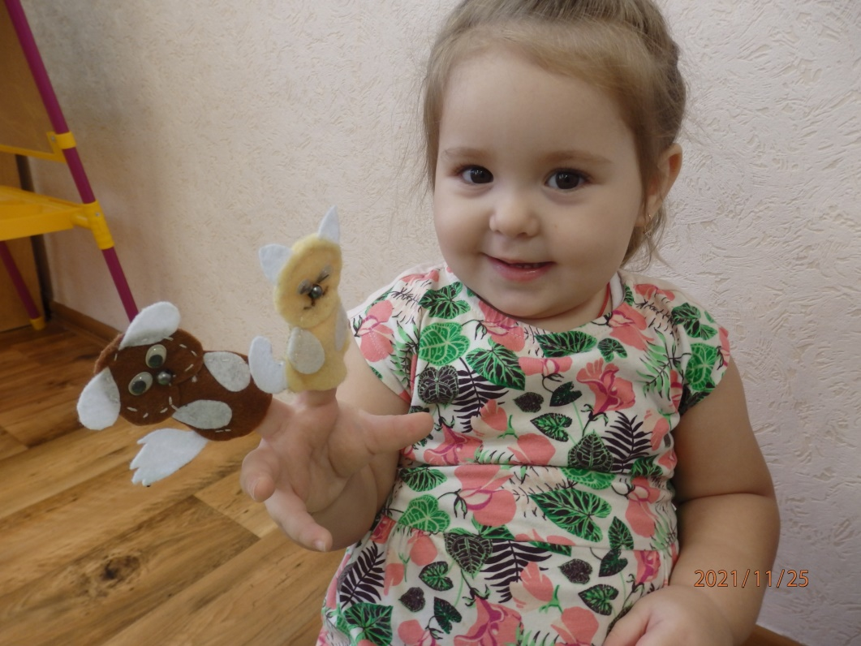
игры с куклами пальчикового театра дети 1,5-2 лет

Slide 8
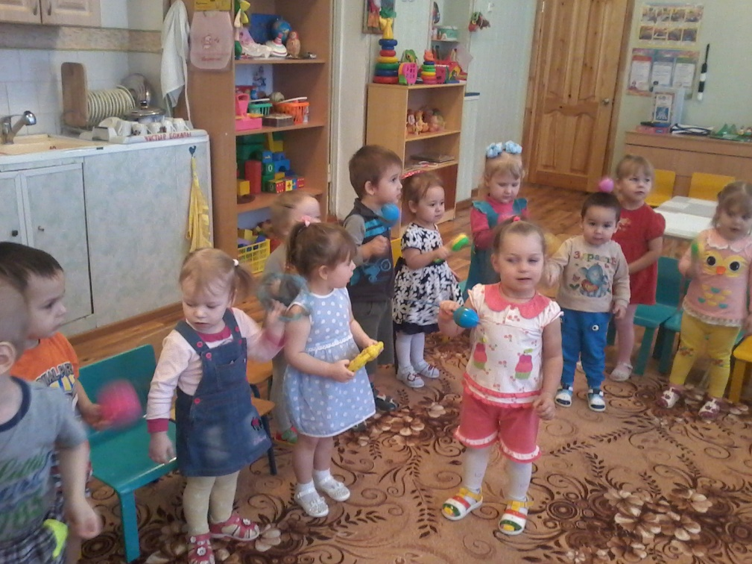
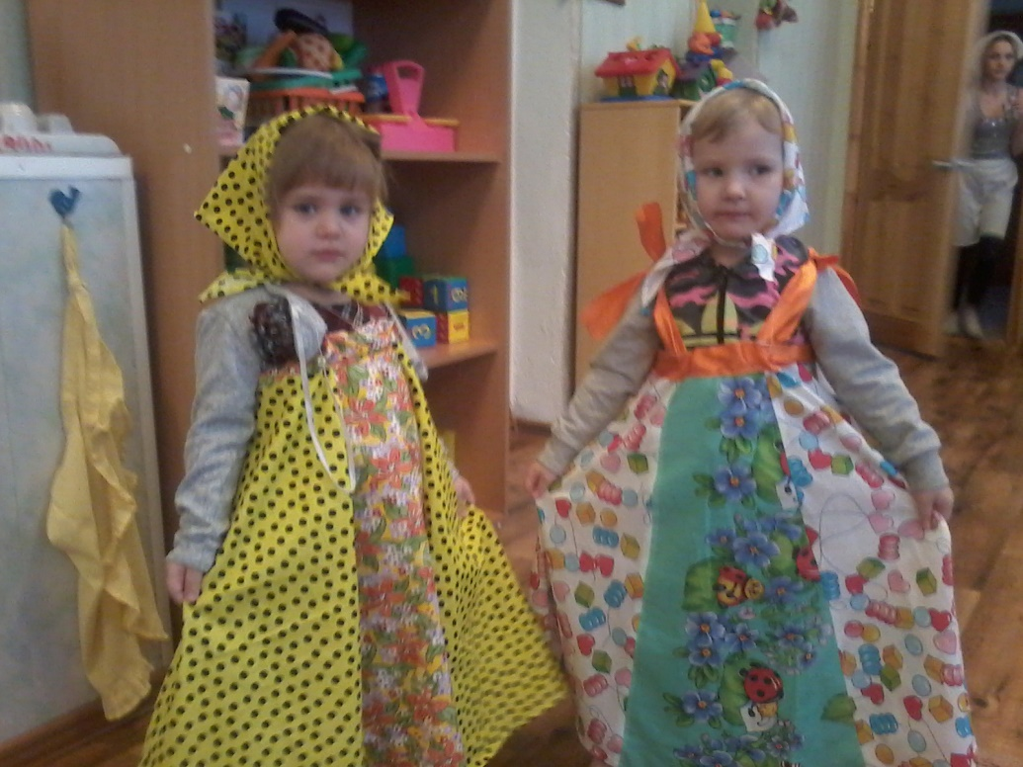
театрализованные игры детей 1,5-2 лет

Slide 9
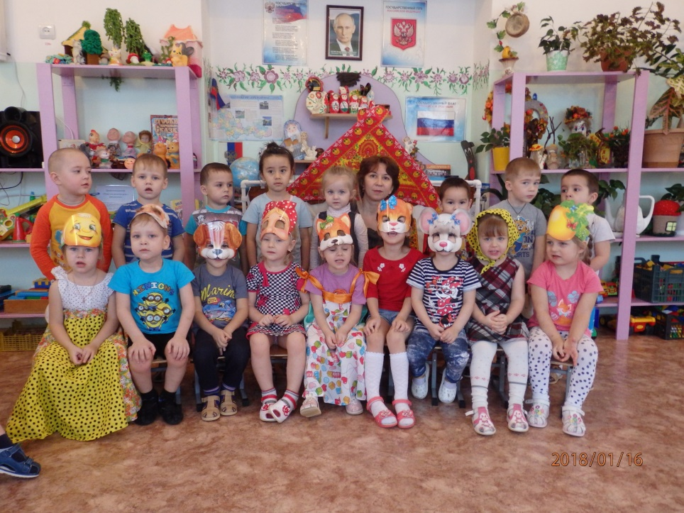
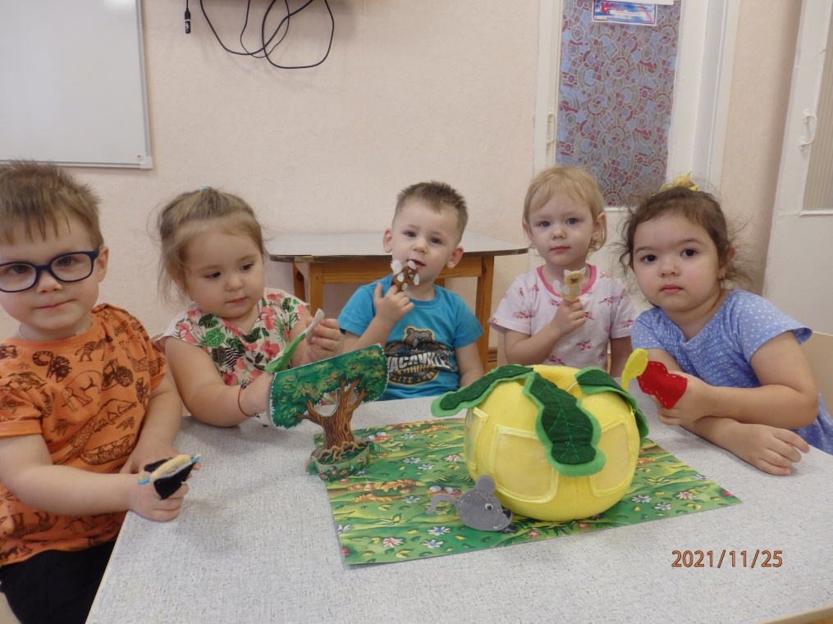
игры с куклами пальчикового театра дети 3-4 лет

Slide 10
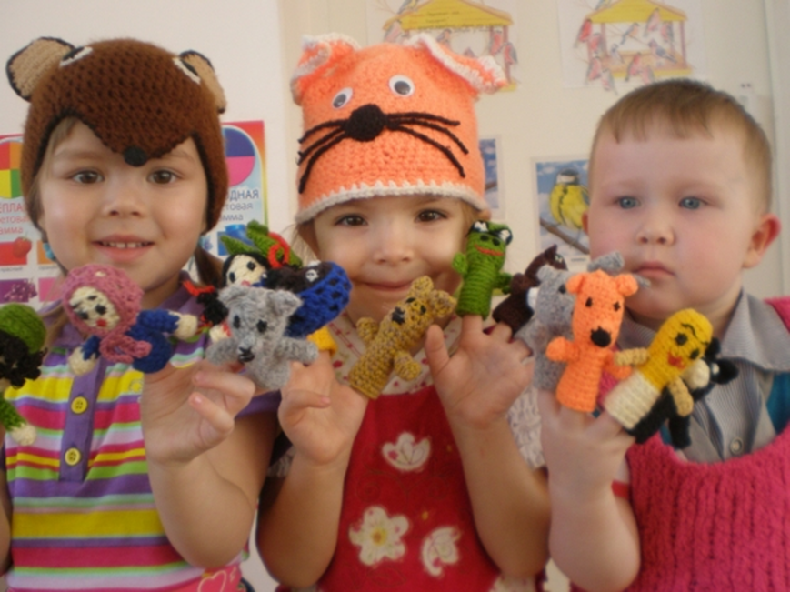
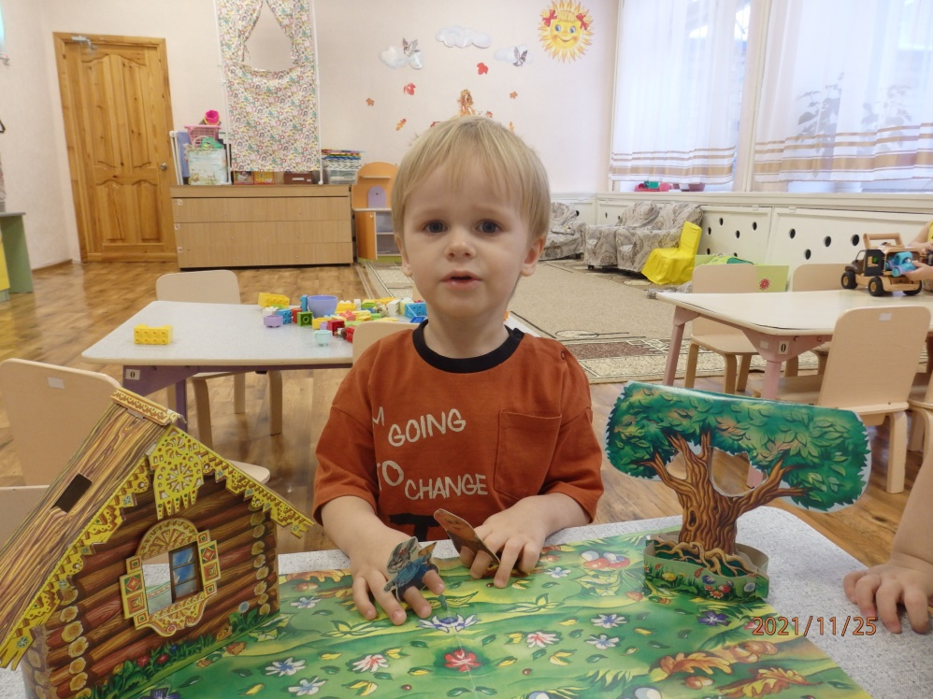
игры с куклами пальчикового театра дети 4-5 лет

Slide 11
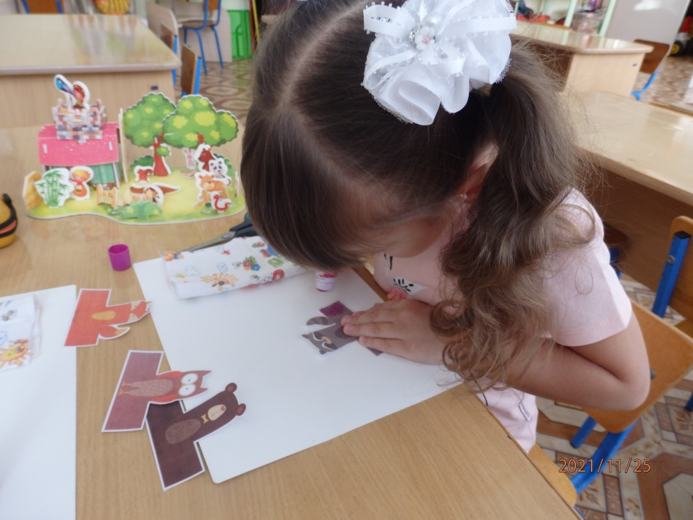
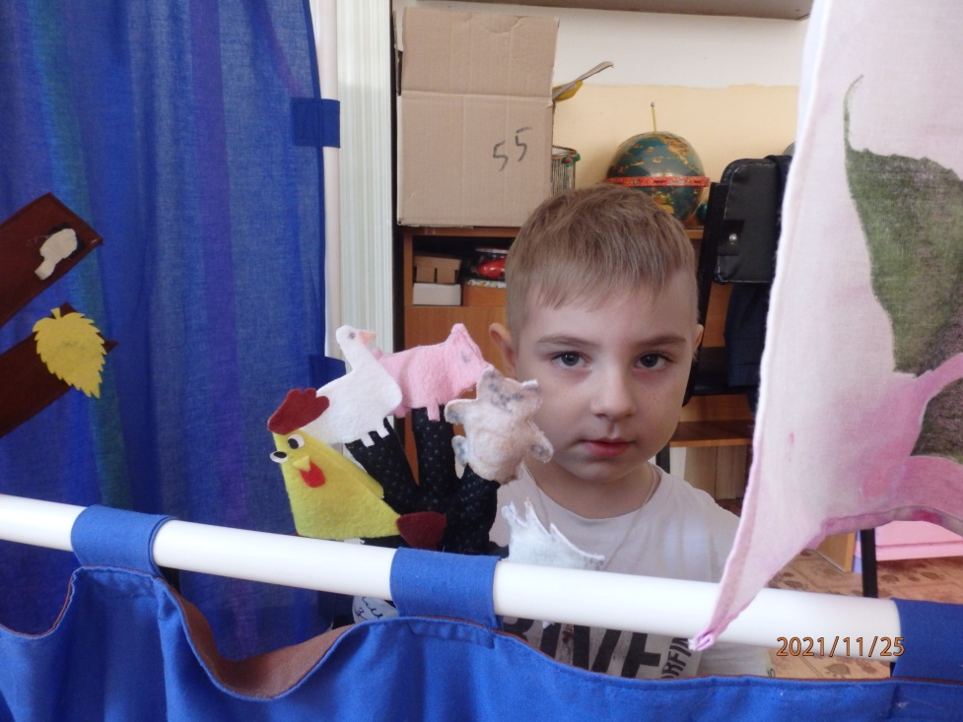
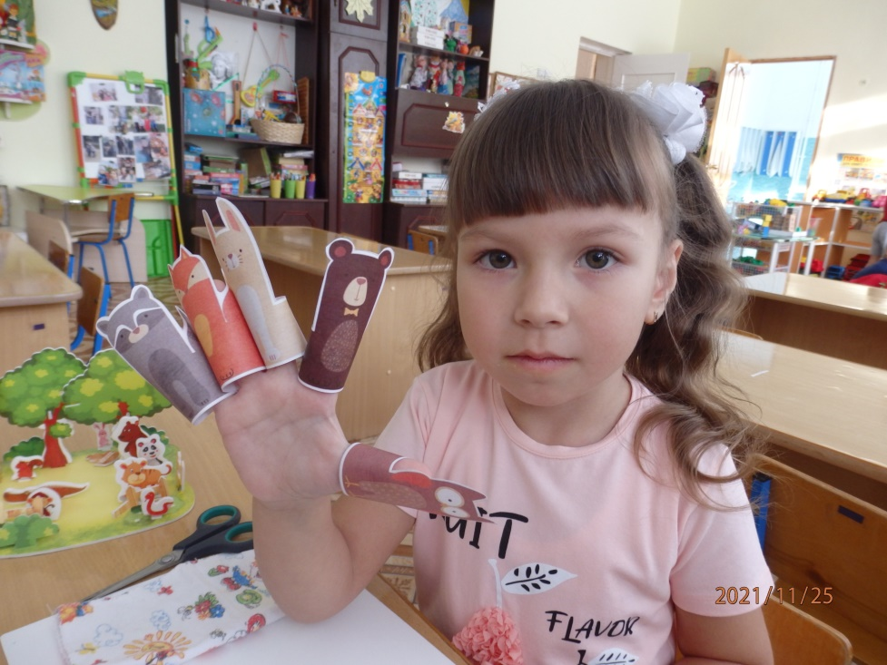
игры с куклами пальчикового театра дети 5-6 лет

Slide 12
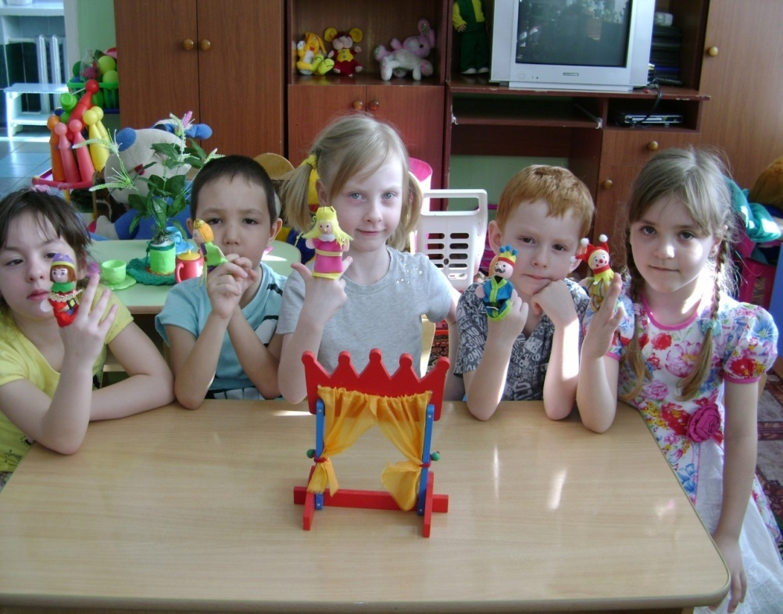
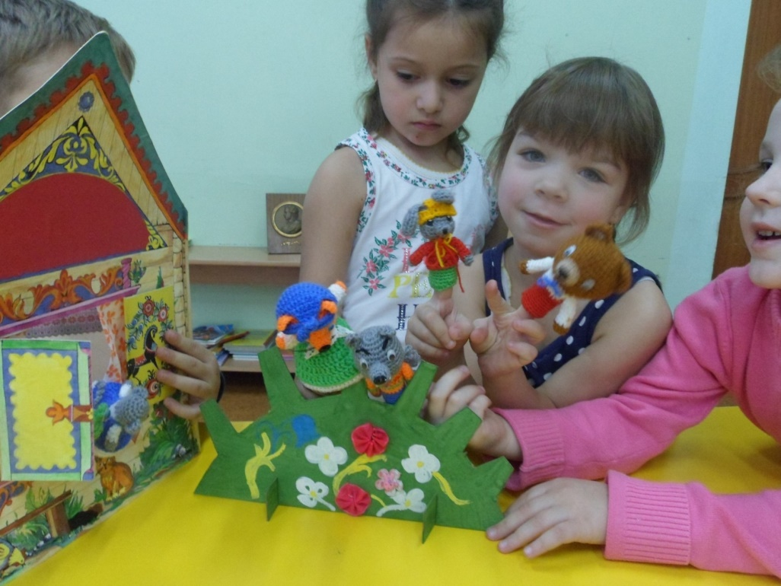
игры с куклами пальчикового театра дети 6-7 лет

Slide 13
Пальчиковые игры
Развитие речи
Любознательность
Коммуникабельность
Расширение кругозора
Интерес к творчеству

Slide 14
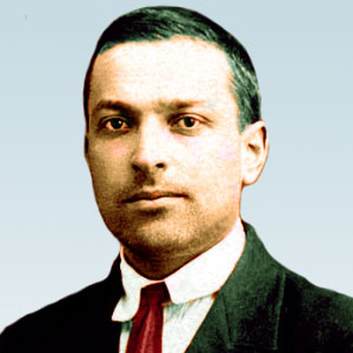
“Творческие процессы лучше выражаются в играх детей. Играющие дети представляют примеры самого подлинного, самого настоящего творчества”
Л. Выготский

Slide 15
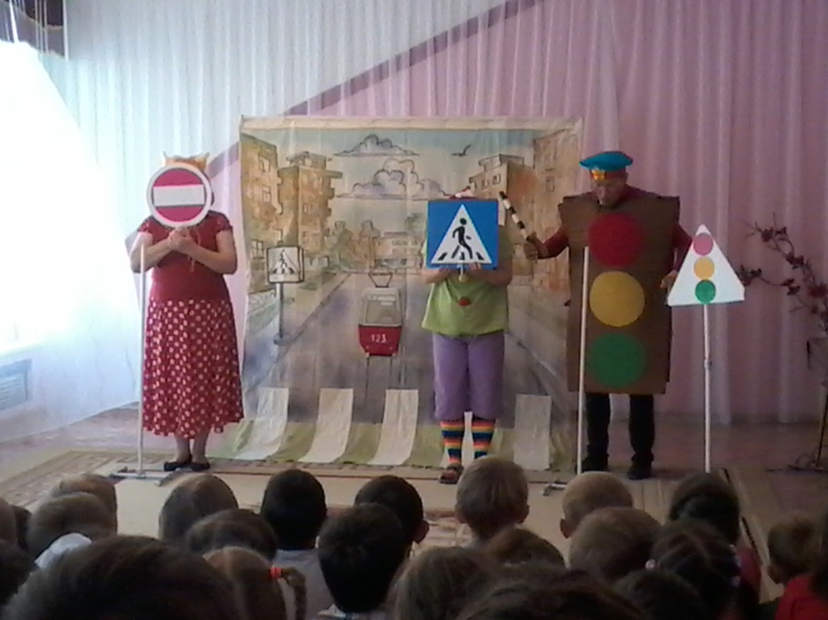
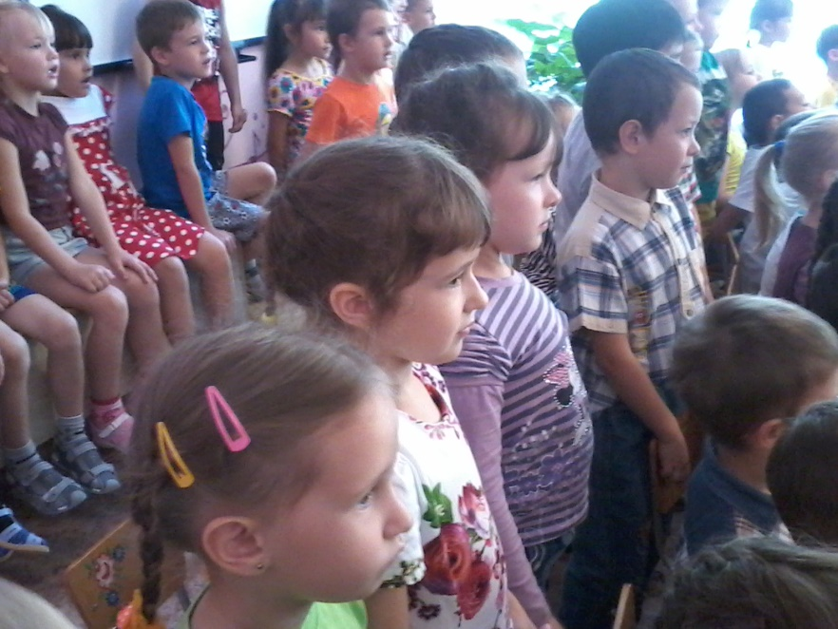
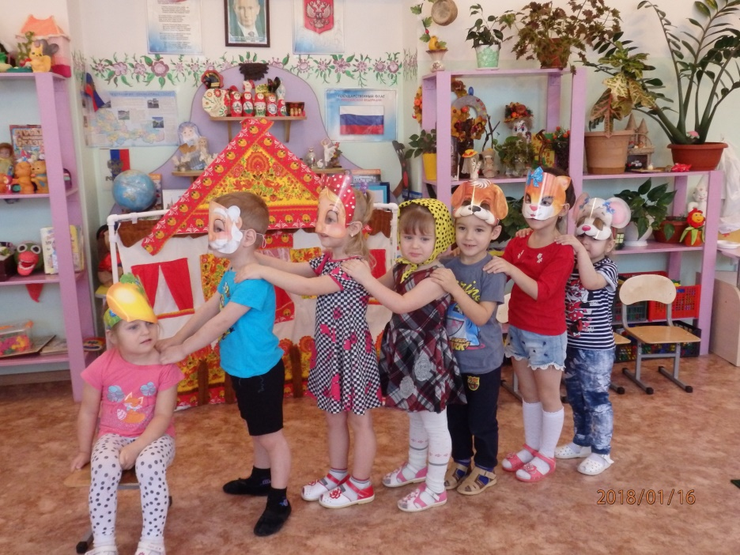
результативность

Slide 16
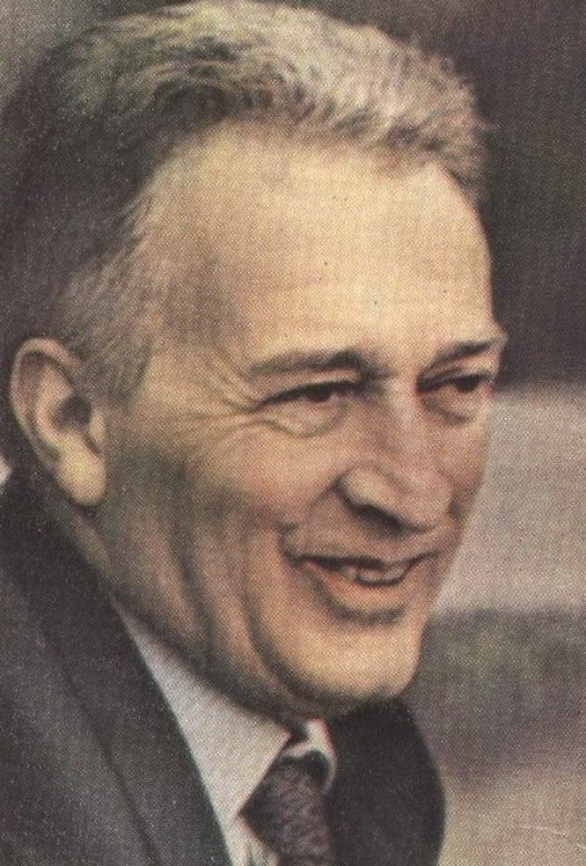
«Именно в игре ребёнок свободно владеет речью, говорит то, что думает, а не то, что надо. Не поучать и обучать, а играть с ним, фантазировать, сочинять, придумывать – вот, что необходимо ребёнку»

Slide 17
Спасибо за внимание!

